Slide 1
ВИДЫ МОДЕЛЕЙ ДАННЫХ
МОДЕЛЬ ДАННЫХ – это совокупность взаимосвязанных по определенному правилу данных
УЧИТЕЛЬ КРАСНОУРАЛЬСКОЙ ШКОЛЫ
Дмитриева И.И.

Slide 2
Иерархическая модель данных
Имеет только одну вершину первого уровня.
Каждый узел нижнего уровня связан только с одним узлом верхнего уровня. Каждый узел верхнего уровня может быть связан с несколькими узлами нижнего уровня.
Узлы последнего нижнего уровня не имеют подчиненных узлов.
Каждый узел имеет имя (идентификатор).
Узлы одного уровня имеют один класс объектов.
Предметный каталог
Художественная литература
Иностранная
Русская
Учебная литература
физика
биология
химия

Slide 3
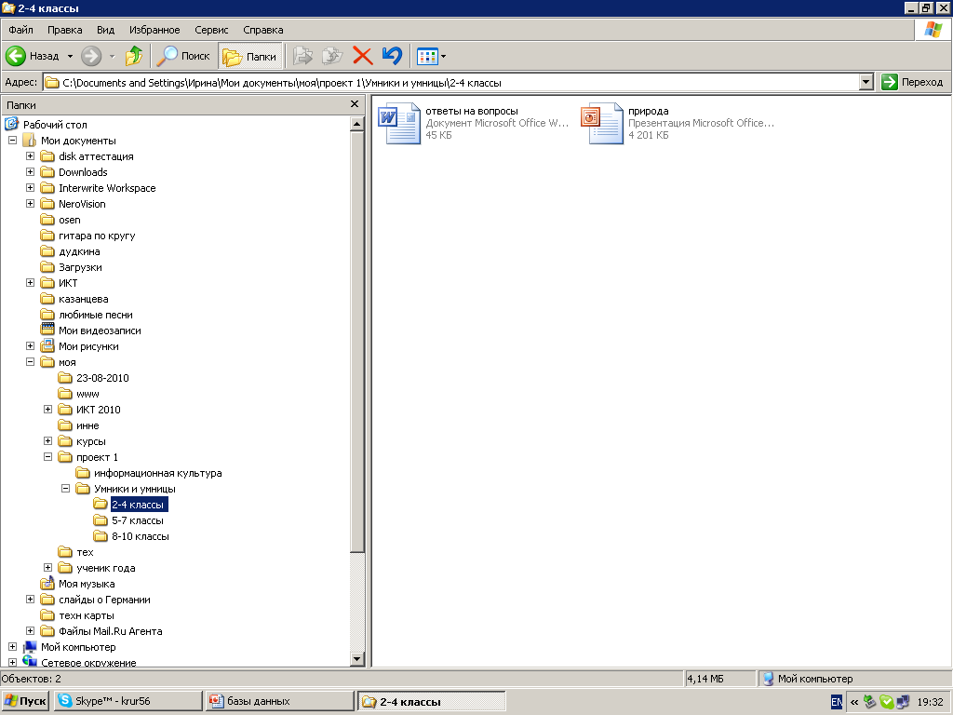

Slide 4
Сетевая модель данных
Каждый узел имеет имя (идентификатор).
Узлы одного уровня образуют один класс объектов.
Каждый узел одного уровня может быть связан с произвольным количеством узлов другого уровня.
музыка
компьютер
шахматы
теннис
Олег
Наталья
Петр
Галина

Slide 5
Реляционная модель данных
Совокупность таблиц с установленными между ними связями. Каждая таблица описывает один класс объектов. Каждая таблица имеет ключ – поле, которое единственным образом определяет каждую строку в таблице
№ п/п | Фамилия И.О. | Дата рождения | класс | Адрес
1 | Иванов Иван Иванович | 09.06.1991 | 4 | Ул.Дружбы, д.4, кв1
2 | Петров Петр Петрович | 15.10.1990 | 4 | Ул. Заречная, д.3
3 | Семенов Семен Семенович | 23.01.1991 | 4 | Ул. Плющиха, д.7, кв12

Slide 6
Свойства реляционной модели
Каждый элемент таблицы – один элемент данных.
Все элементы одного столбца (поля) имеют одинаковый тип (числовой, символьный и т.д.).
Каждый столбец (поле) имеет уникальное имя.
Одинаковые строки в таблице отсутствуют
Порядок следования строк в таблице может быть произвольным.
Каждая таблица должна иметь ключ.
Таблицы, входящие в модель данных, могут характеризоваться разным количеством полей и записей.

Slide 7
Связи между таблицами реляционной модели данных
Пусть даны две таблицы – ТАБ1 и ТАБ2
«один-к-одному» (1:1)
«один-ко-многим» (1:М)
«многие ко многим» (М:М)
Связи:

Slide 8
«один-к-одному» (1:1)
Одна запись в ТАБ1
Одна запись в ТАБ2

Slide 9
«один-ко-многим» (1:М)
много записей в ТАБ2
Одна запись в ТАБ1
Одна запись в ТАБ2

Slide 10
«многие-ко-многим» (1:М)
Одна запись в ТАБ1
много записей в ТАБ2
много записей в ТАБ1
Одна запись в ТАБ2

Slide 11
ЗАДАНИЕ:
Приведите пример перевода иерархической и сетевой моделей в реляционную. (стр. 128-129 учебника)

